Slide 1


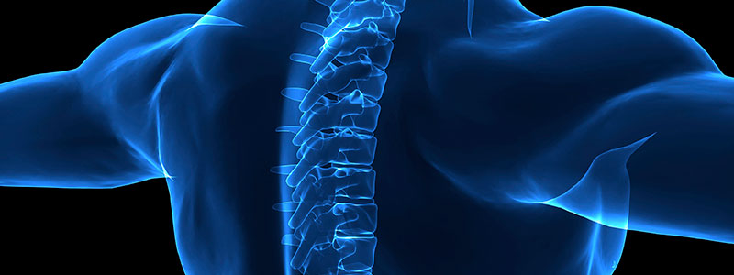

UNIVERSIDADE DE SÃO PAULO
FACULDADE DE MEDICINA DE RIBEIRÃO PRETO
FISIOTERAPIA APLICADA À ORTOPEDIA E TRAUMATOLOGIA
COLUNA VERTEBRAL
CASO CLÍNICO
Camile Vitória R. de Oliveira - 12607493
Gabriel Cintra de Souza - 12534811
Leandro Costa Nunes - 12690639
Lucas Fogagnoli de Carvalho - 12534613

Slide 2
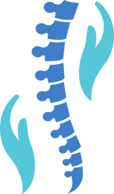
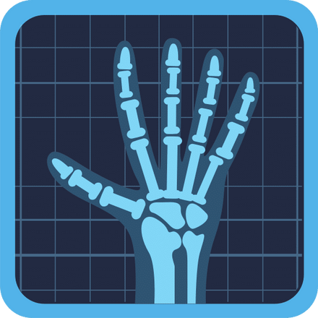

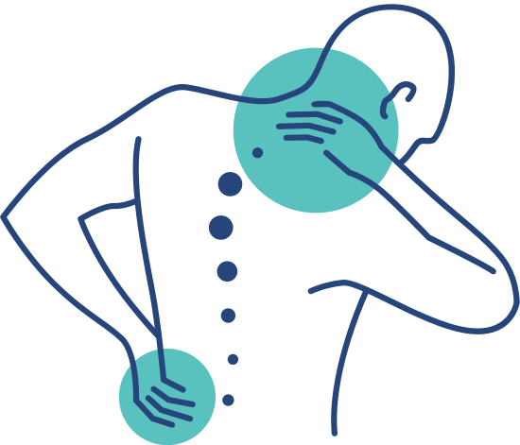
APRESENTAÇÃO DO CASO CLÍNICO
M.A.S. - 73 anos.
Incapacidade nas mãos para realizar as AVD´s.
Controle da dor por dipirona (quase todos os dias).
Dor e fraqueza muscular nas mãos.
Falta de mobilidade na cervical.
Faz exercícios em casa devido a uma rigidez e dor matinal nas mãos (30-60min).

Slide 3
APRESENTAÇÃO DO CASO CLÍNICO
Refere dor nos membros superiores (bilateral) que teve início há 3 anos, realizando a microdiscetomia com cage autobloqueável em C5-C6 em 28/06/23.
Dor constante em queimação.
Limitação do sono e das atividades em domicilio.
EVA: 7 ao repouso e 8 ao movimento.

Slide 4


MICRODISCECTOMIA - O QUE É?
Intervenção cirúrgica utilizada para tratar radiculopatias
hérnia de disco
osteófitos
(Zhou, J. et al, 2020; Taso, M. et al, 2020).

Slide 5
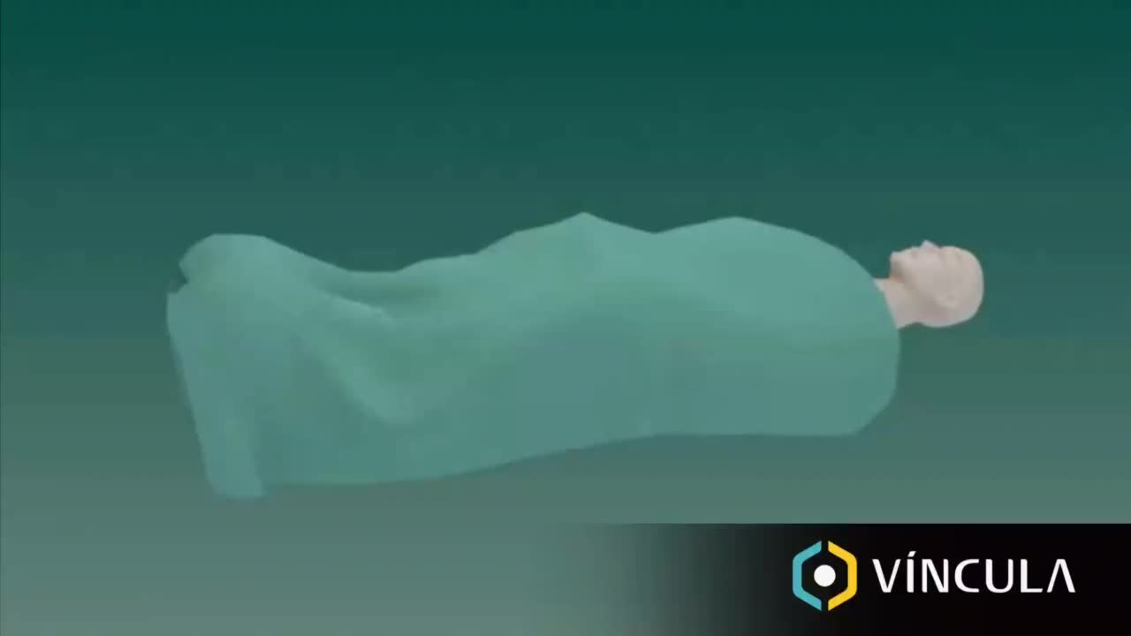
MICRODISCECTOMIA - O QUE É?

Slide 6
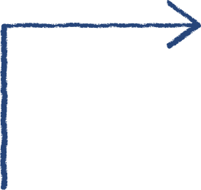
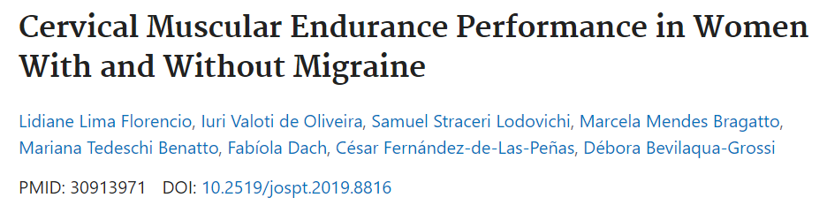
EXAME FÍSICO
Força muscular de grau 3 para trapézio médio e inferior (e grau 4 para trapézio superior).
Endurance dos flexores de pescoço = 17s.
Endurance dos extensores de pescoço = 1min30s.
Endurance em indivíduos saudáveis:
60,5s de flexão cervical e 290,5s de extensão cervical
(Florencio, L. L. et al, 2019).

Slide 7
EXAME FÍSICO
ADM ativa da paciente
Valores de normalidade
Rotação cervical: 50° (D) E 36° (E)
Inclinação cervical: 20° (D) e 40° (E)
Flexão cervical: 38°
Extensão cervical: 40°
Rotação cervical: 55°
Inclinação cervical: 30°
Flexão cervical: 49°
Extensão cervical: 58°

Slide 8
EXAME FÍSICO
Neck Disability Index (NDI)
Avalia dor e incapacidade no pescoço nas AVD´s
Pontuação da paciente no NDI: 15 pontos (33,33%).

Slide 9
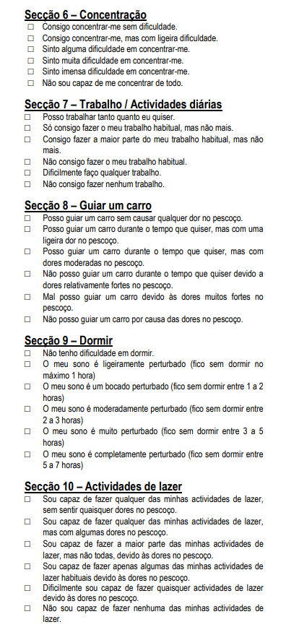
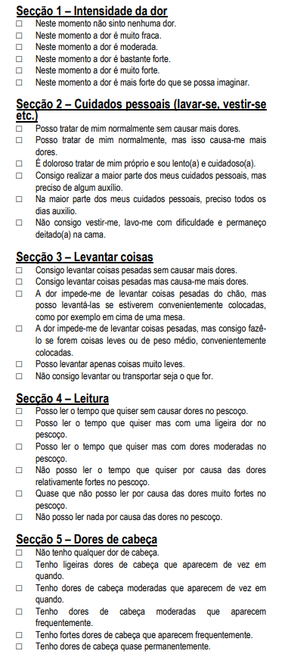
NECK DISABILITY INDEX

Slide 10
NECK DISABILITY INDEX
Porcentagem de dor máxima e uma pontuação de incapacidade.
Nenhuma dor ou incapacidade (0 pontos)
Completa incapacidade pela dor (5 pontos)
15 pontos = 33,33%
Incapacidade moderada.
(Cook, C. et al, 2006).

Slide 11
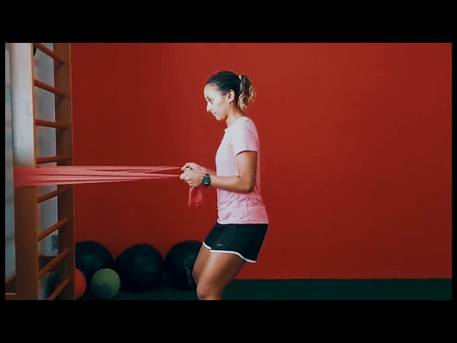
TRATAMENTO
Ênfase nos movimentos da escápula, assim como mobilidade de coluna cervical.
Retração das escápulas:
Outras versões:
Encostada na parede com theraband;
Com as palmas das mãos na parede.

Slide 12
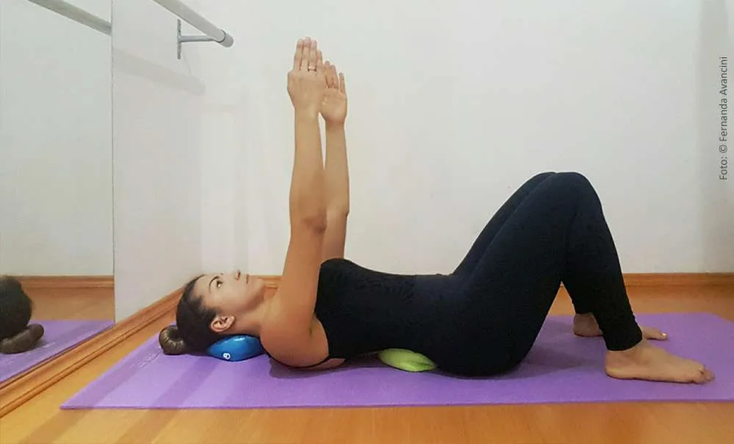
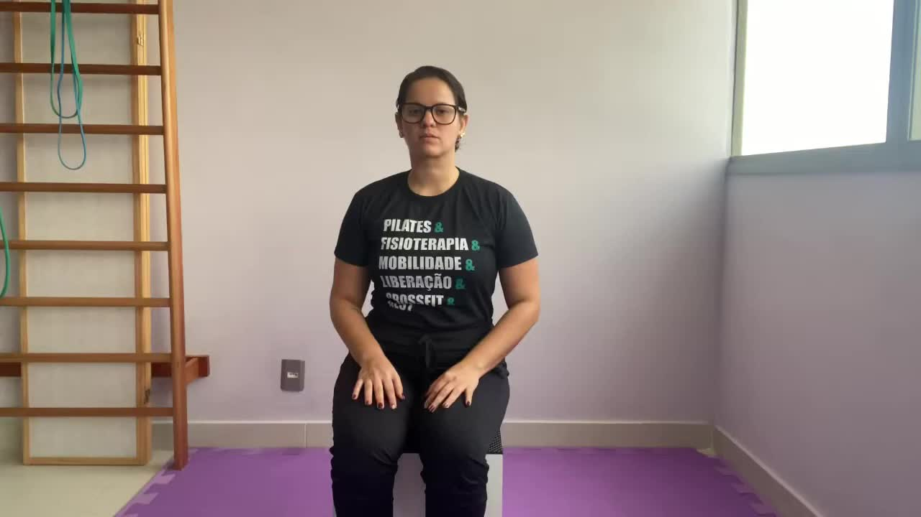
TRATAMENTO
Protração de escápula
Neurodinâmica de n. mediano

Slide 13


TRATAMENTO
Exercícios combinados:
Abdução de ombro;
Rotação externa;
Cotovelos flexionados;
Levar os braços para frente, esticando os cotovelos.
Abdução de ombro;
Cotovelo estendido;
Rotação externa de ombro;
Sustentar a posição durante 15s cada lado, alternadamente.

Slide 14
TRATAMENTO
Endurance dos flexores profundos
Avaliação inicial
12s
Última avaliação
29s
Aumento de 12s de endurance em 3 semanas de tratamento.

Slide 15
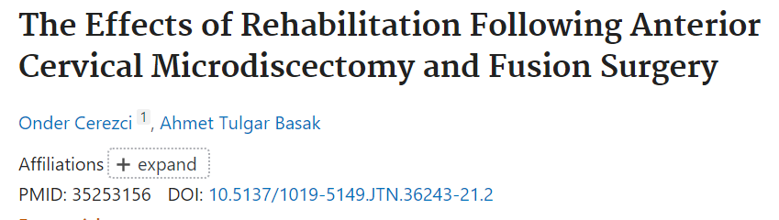

Slide 16
OBJETIVO E METODOLOGIA
Protocolo de tratamento em pacientes que foram submetidos à discectomia cervical anterior de nível único e cirurgia de fusão
Amostra total = 40 pacientes.
Grupo A (20 pacientes) não fizeram fisioterapia pós operatória.
Grupo B (20 pacientes) fizeram fisioterapia após a cirurgia.

Slide 17

METODOLOGIA
Avaliação da dor, incapacidade e ângulos de alinhamento (C2-C7).
Fase 1: TENS 3 primeiras semanas;
Fase 2: Protetiva 4ª a 8ª semana;
Fase 3: Dinâmica 8ª semana ao 6º mês;
Fase 4: Volta a prática de atividades esportivas 6 meses de PO.

Slide 18
RESULTADOS
Diferenças significativas apenas 6 meses após a cirurgia.
Grupo intervenção teve uma mais significativa da dor e da incapacidade.
Reabilitação é obrigatória;
No início do PO, deve-se focar no tratamento da dor;
Desalinhamento cervical = exercícios de fortalecimento após os primeiros meses de PO;
Exercícios ativos de pescoço não devem ser feitos antes de 2 meses de PO.

Slide 19
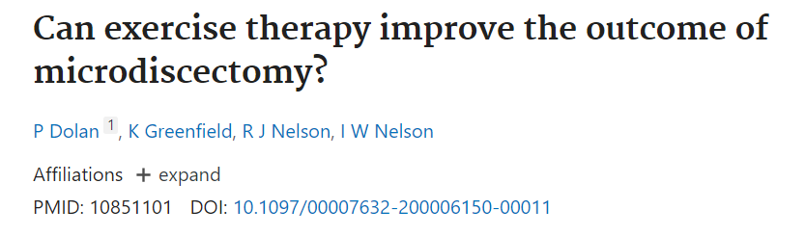

Slide 20
OBJETIVO E METODOLOGIA
Avaliar a redução da dor e da incapacidade associada a um programa de exercícios pós microdiscectomia
Amostra total = 21 pacientes.
Idade entre 18 e 60 anos.
Sintomas de radiculopatia há 12 meses.

Slide 21
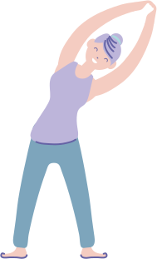
METODOLOGIA
Grupo de exercício e grupo controle.
Pré-operatório avaliação da função da coluna.
6 semanas de PO nova avaliação da coluna vertebral.
Grupo de exercícios 4 semanas de intervenção.
Grupo controle nenhum tratamento adicional.

Slide 22
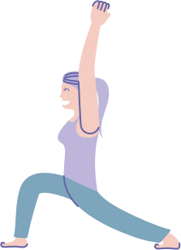
INTERVENÇÃO
Exercícios aeróbicos:
Caminhada na esteira;
Escada;
Levantamento de halteres;
Alongamentos;
Exercícios para melhorar a força e a resistência (costas e abdome);
Testes de resistência muscular.

Slide 23
RESULTADOS
Em quase todas as variáveis o grupo de exercícios apresentou melhora após 6 semanas.
O efeito no grupo de exercícios se manteve após 52 semanas.
Grupo controle não teve melhoras significativas.
Exceção = resistência e fadiga muscular.
10 semanas de PO = ambos os grupos mostraram melhorias na resistência.
Efeito maior no grupo de exercícios.

Slide 24
CONCLUSÃO
Exercícios pós-operatórios trouxe melhorias significativas na função da coluna vertebral.
Um programa de exercícios:
Bem desenhado;
Organizado;
Iniciado e seguido da maneira correta;
Pode auxiliar na reabilitação de um pós-operatório da microdiscectomia cervical.

Slide 25
UNIVERSIDADE DE SÃO PAULO
FACULDADE DE MEDICINA DE RIBEIRÃO PRETO
FISIOTERAPIA APLICADA À ORTOPEDIA E TRAUMATOLOGIA
COLUNA VERTEBRAL
CASO CLÍNICO
Camile Vitória R. de Oliveira - 12607493
Gabriel Cintra de Souza - 12534811
Leandro Costa Nunes - 12690639
Lucas Fogagnoli de Carvalho - 12534613

